Slide 1
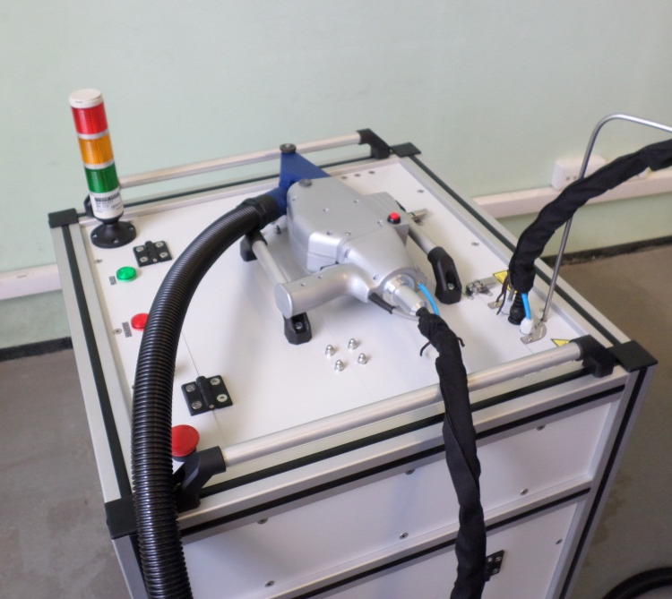
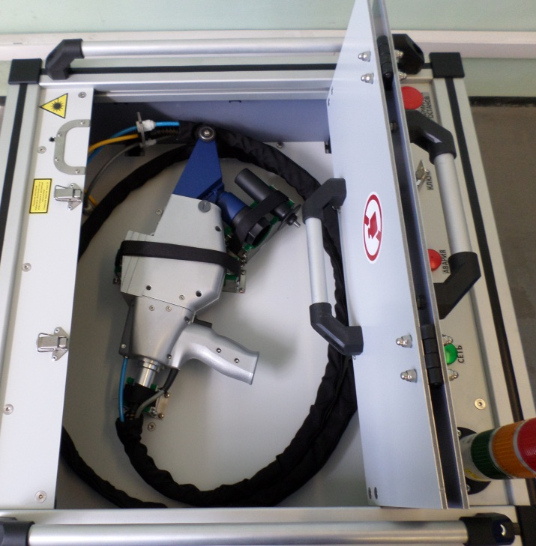
МЛК-50
Мобильный комплекс для лазерной очистки
ОСОБЕННОСТИ
Простота управления
Широкий спектр удаляемых загрязнений
Бесконтактный способ очистки
Минимальное воздействие на основной материал
Удобный сбор отходов очистки
Низкое энергопотребление
Отсутствие расходных материалов
Компактный дизайн
ОБЛАСТИ ПРИМЕНЕНИЯ
Удаление различных поверхностных загрязнений под действием сфокусированного лазерного излучения
Удаление органических загрязнений, таких как краски, грунты, СОЖ, консервационные покрытия и т.д.
Удаление неорганических загрязнений, таких как ржавчина, окалина и т.д.
СОСТАВ КОМПЛЕКСА
Волоконный импульсный лазер
Ручной манипулятор со встроенной оптикой
Система сборов участки
Система управления
Защитные очки

Slide 2
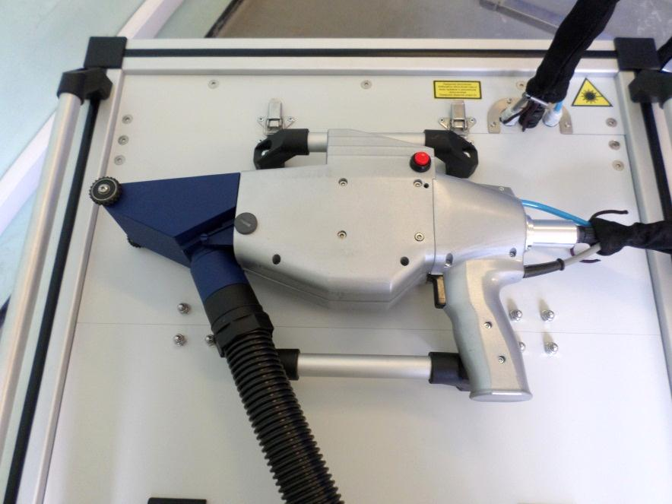
МЛК-50
Мобильный комплекс для лазерной очистки
УДАЛЯЕМЫЕ ЗАГРЯЗНЕНИЯ
Нагар, окалина
Застарелая смазка
Продукты коррозии
Лакокрасочные покрытия
Масляно-грязевые отложения
Дорожно-почвенные отложения
Накипь, солевые отложения
Технические характеристики
Мобильная лазерная установка
Источник излучения | Импульсный волоконный лазер IPG серии YLP
Длина волны, нм | 1064
Средняя мощность излучения, Вт | 50
Охлаждение | Воздушное
Потребляемая мощность, Вт | 1300
Рабочая температура, ^{о}С | +7…+35
Габаритные размеры, мм | 650 х 650 х 1100 (890)
Манипулятор
Ширина поля обработки, мм | 50
Масса, кг | 2.75
НПП ВОЛО
4-6, 17-ая линия Васильевского острова
тел/факс +7 812 323 75 85 www.volo.ru
mail@volo.ru

